Slide 1
慈大學生自主讀書會 經費補助原則V103-2
經費來源：104年教育部教學卓越計畫

Slide 2
一、經費補助內容說明
二、經費核銷流程與注意事項
三、常見問題說明
本檔案內容依「慈大獎勵學生自主讀書會辦法」製作而成。

Slide 3
一、經費補助內容
＊本校獎勵學生成立自主讀書會，
補助各組學生讀書會：
1、購買書籍
2、購買文具用品
３、資料印刷

Slide 4
1、書籍費補助
以各組人數為計算單位，每人補助$500元。
舉例：假設A組讀書會有5名同學，則A組
共有$2,500元，購置讀書會使用書籍。

Slide 5
2、雜項費用補助
以組為單位，依各組聚會頻率補助$1,000~$3,000元經費。
雜項費用可使用於購買文具及資料印刷
(文具費用不得超過雜項費用總額之30%)。
聚會頻率 | 雜項補助總金額 | 使用額度上限
一般性(2次/月) | $1,000 | 文具$300、印刷$700
專業性(1次/週) | $2,000 | 文具$600、印刷$1,400
專業性(2次/週) | $3,000 | 文具$900、印刷$2,100

Slide 6
二、經費核銷流程與注意事項
各式經費補助，皆需憑收據辦理核銷。
(翻譯：需先自行購買書籍、文具等，索取發票
或收據給學校會計辦理核銷，將支出金額
匯入個人帳戶。)
讀書會辦理經費核銷請找業務承辦人：
教資中心助理毛小姐/陳小姐
Email：maomei@mail.tcu.edu.tw
電話：03-8565301轉1117或1116

Slide 7
讀書會經費核銷流程
A組同學購買書籍、文具、影印資料。
取得發票或收據
填寫「經費申請清單」(寄送電子檔給經費核銷承辦人)
將發票或收據正本繳給業務承辦人
業務承辦人
辦理經費核銷
會計室
辦理核銷作業，
匯款至同學帳戶

Slide 8
核銷注意事項1
辦理核銷時，需憑發票或收據正本辦理。
單張收據總金額需小於$5,000元。
影印費如果超過$200元(含$200)，需檢附代表性樣張2張(含頁碼之首頁及最後一頁)。

Slide 9
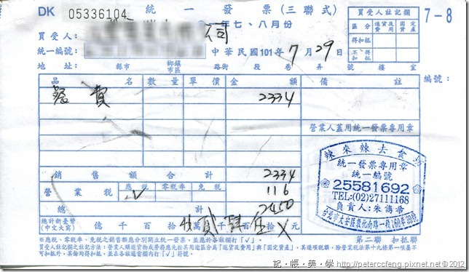
核銷注意事項2
本校會計室不接受三聯式手寫發票(收據)。

Slide 10
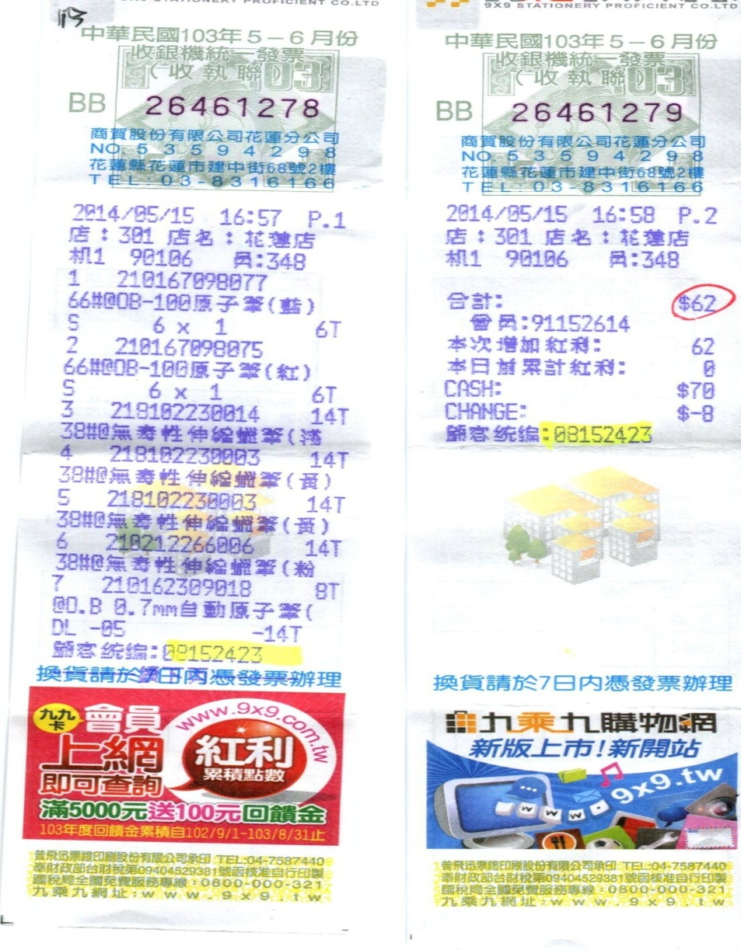
會計室可接受憑證說明
收銀機統一發票
請於結帳時，
主動向店員告知要打統編，
統編號碼:08152423

Slide 11
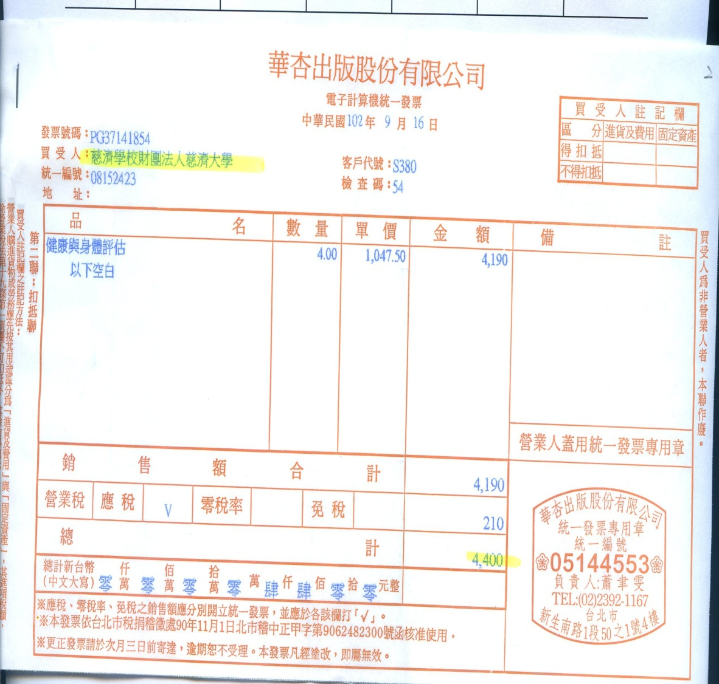
三聯式電子發票
*買受人(抬頭)為：
慈濟學校財團法人慈濟大學
*統編號碼:08152423
品名需詳列明細，
不可只寫OO一批。

Slide 12
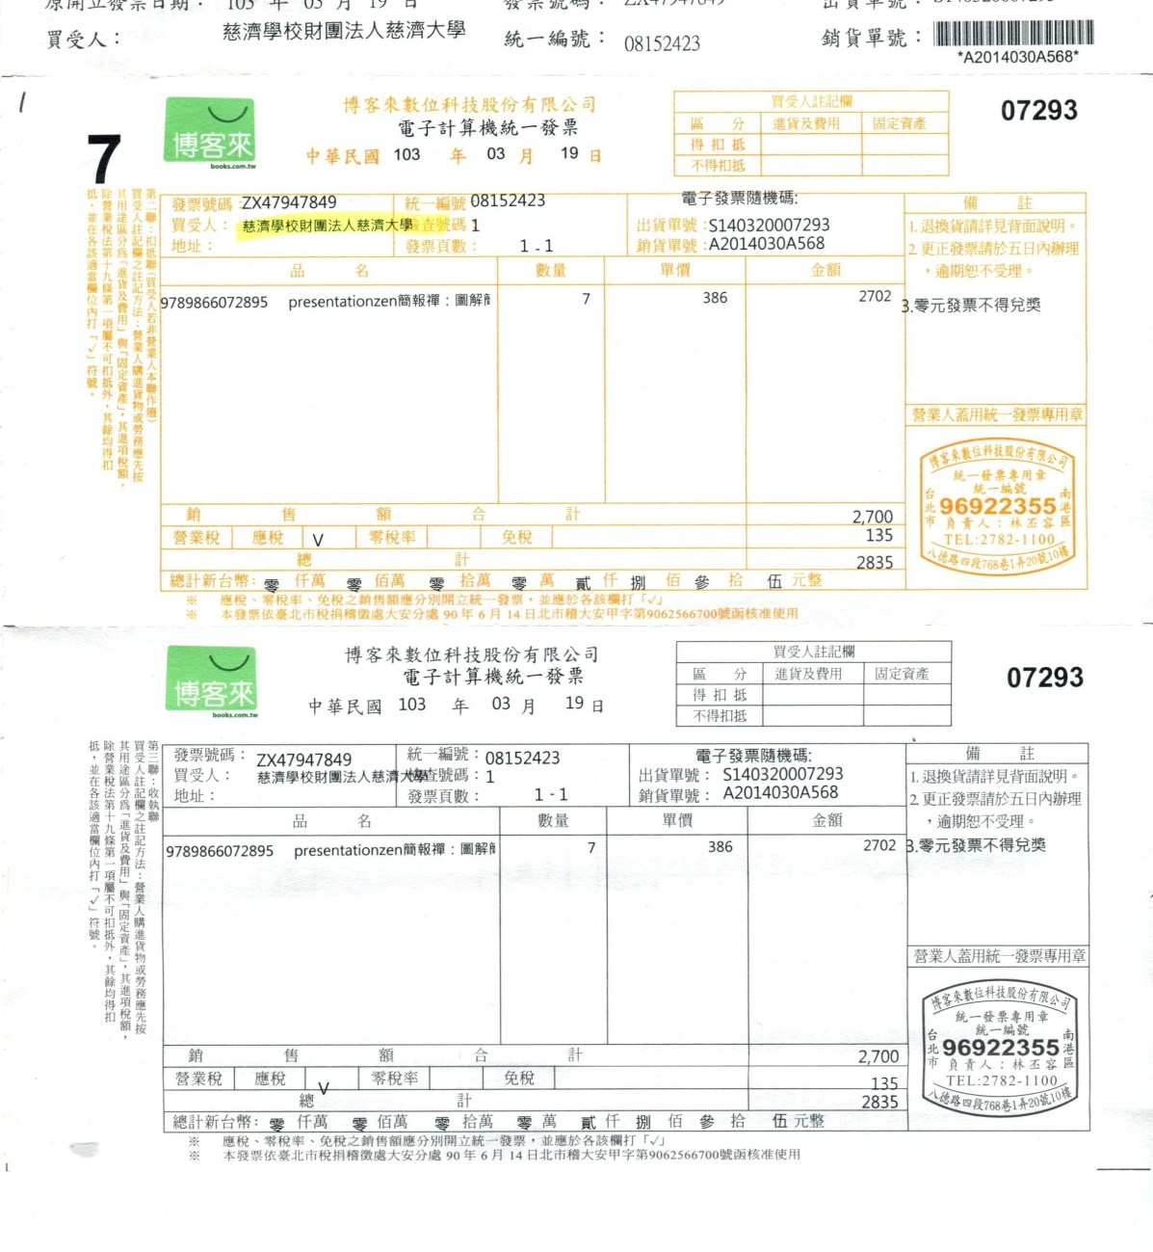
三聯式電子發票
*買受人(抬頭)為：
慈濟學校財團法人慈濟大學
*統編號碼:08152423

Slide 13
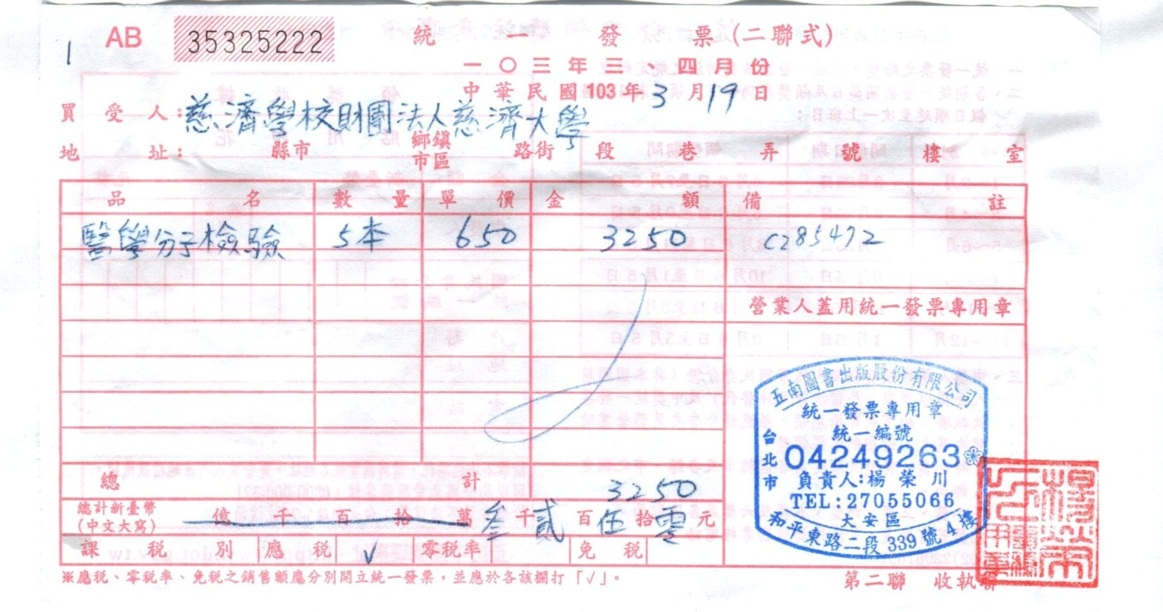
*買受人(抬頭)為：
慈濟學校財團法人慈濟大學
二聯式手寫發票
書名
必填
總價
必填
數量、單價必填
品名需詳列明細，
不可只寫OO一批。
國字大寫金額必填

Slide 14
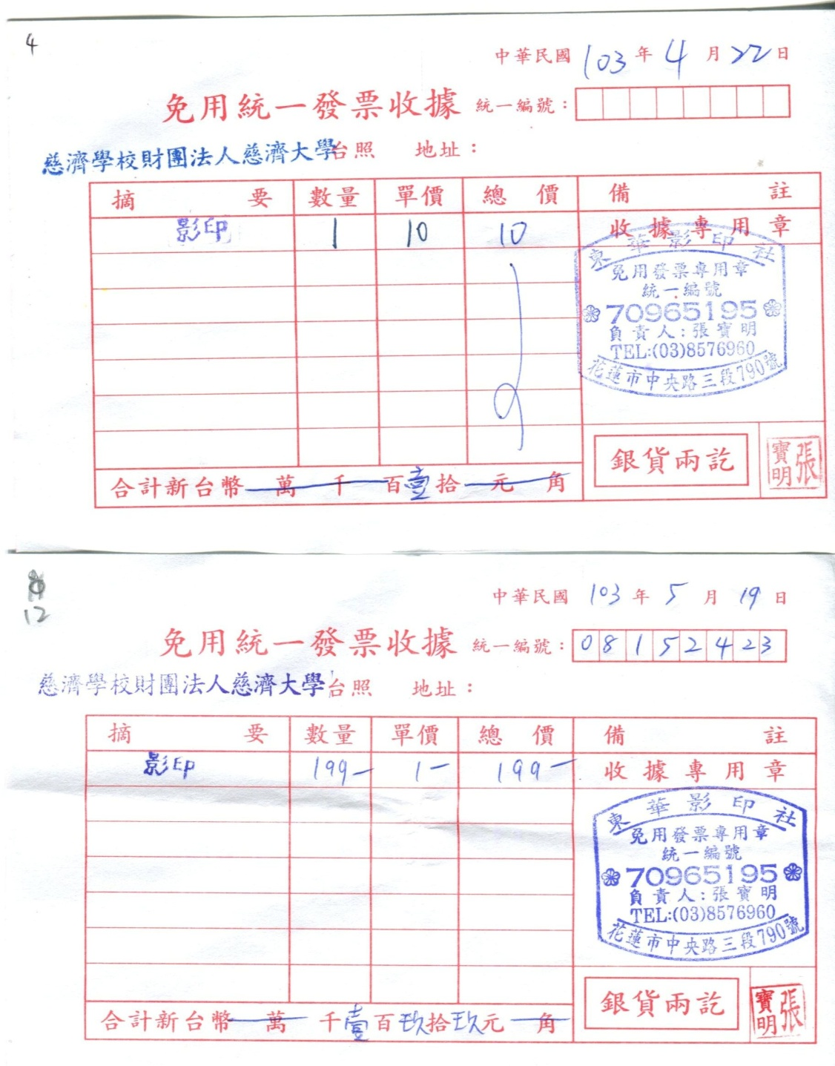
免用統一發票收據
此處請保留空白!!
勿自行填寫統編!!
*買受人(抬頭)為：
慈濟學校財團法人慈濟大學
總價
必填
摘要
必填
數量、單價必填
國字大寫金額必填
此處請保留空白!!
勿自行填寫統編!!

Slide 15
三、常見問題說明-1
Ｑ：請問學生讀書會有補助指導老師買書嗎？
Ａ：沒有。僅補助參與讀書會的同學購書。
Ｑ：讀書會補助經費可以買碳粉匣嗎？
Ａ：不行
雜項補助經費不得核支餐費、茶點費、
3C相關產品費用。

Slide 16
三、常見問題說明-2
Ｑ：假如我們這組有$3,000的書籍費，我們
可以只買2本$1,500的書嗎？
Ａ：可以，請於申請計畫書欄位內就寫明貴組
讀書會的進行方式。
Ps.相同的書籍，雖然仍未超出書籍費上限，但購書數量不得超過讀書會成員人數。

Slide 17
三、常見問題說明-3
Ｑ：假如我們這組要另外購買(或更換)當初未
規劃的書籍可以嗎？
Ａ：可以，請另行提出書面申明經指導老師
簽章後得變更採購內容。

Slide 18
三、常見問題說明-4
Ｑ：假如我們這組有$3,000的書籍費，但是
我們想買的書籍太貴怎辦？
Ａ：只要事先載明於申請計畫書內，可以
從貴組雜項經費挪移指定額度至書籍費。
例：A組每月聚會2次，依規定補助雜費$1,000。
A組可決定將雜項費用$800元，併入書籍
費使用，則雜項費用僅剩餘$200元。
(＊僅限期初申請時可提出變更需求)

Slide 19
三、常見問題說明-5
Ｑ：買書的時候，書商只給我出貨單，可以
用出貨單核銷嗎？
Ａ：不行。出貨單並非正式交易憑證，
請同學自行向書商索取符合學校要求
之相關交易憑證，方可辦理核銷。

Slide 20
三、常見問題說明-６
Ｑ：為什麼影印費收據超過$200元，還需要
檢附樣張，真麻煩？
Ａ：此為審計部要求，請配合辦法。
Ps.衍生情形：曾發生同學為避免麻煩，將原本影印共$597元的資料，要求店家改開出三張$199收據。明顯刻意逃避學校要求，
因此會計室承辦人員仍要求需檢附樣張。

Slide 21
三、常見問題說明-７
Ｑ：我們這組沒有要買文具，可以把雜項補
助經費全部用在影印費嗎？
Ａ：不行。因為牽涉教卓經費預算編列方式，
目前尚無法滿足此項需求。
Ps.同理，也不能將雜項補助金額全部用於購置文具。使用比例規定為文具30%；影印70%

Slide 22
如仍有其他疑問，歡迎電洽業務承辦人
毛秀玲小姐 TEL：038565301#1117，
E-MAIL:maomei@mail.tcu.edu.tw
陳宛宜小姐 TEL：038565301#1116，
E-MAIL:yi8000126@mail.tcu.edu.tw

